Slide 1
Seminarium przeddyplomowe
Temat pracy:
Środowisko do pobierania i analizy danych z Social Media.
Adam Woźniakowski
Grupa I6E3S1
Promotor dr inż. Rafał Kasprzyk

Slide 2
Cel pracy
Celem mojej pracy inżynierskiej jest zasilenie i replikacja wielkich zbiorów danych w czasie rzeczywistym danymi pochodzącymi z social media przy wykorzystaniu programu HVR.

Slide 3
Najważniejsze zagadnienia
Big data - termin odnoszący się do dużych, różnorodnych zbiorów danych, których przetwarzanie i analiza jest trudna, ale jednocześnie wartościowa, ponieważ może prowadzić do zdobycia nowej wiedzy. Pojęcie dużego zbioru danych jest względne i oznacza sytuację, gdy zbioru nie da się przetwarzać przy użyciu trywialnych, powszechnie dostępnych metod
Replikacja baz danych – proces powielania informacji pomiędzy różnymi serwerami baz danych
Konflikty replikacyjne – sytuacja w której jedna baza i druga nie jest spójna na skutek np. usunięcia jakiejś wartości która jest obecna tylko w pierwszym zbiorze
Lag replikacyjny – czas przez który źródło i cel jest niespójne
Social media – media społecznościowe takie jak: Twitter, Facebook, Instagram.

Slide 4




Wykorzystywane technologie

Slide 5
Największe trudności
Zebranie danych z wielu źródeł (social media)
Rozwiązanie konfliktów replikacyjnych
Zasilanie z lagiem nie wynoszącym więcej niż 5 sekund

Slide 6
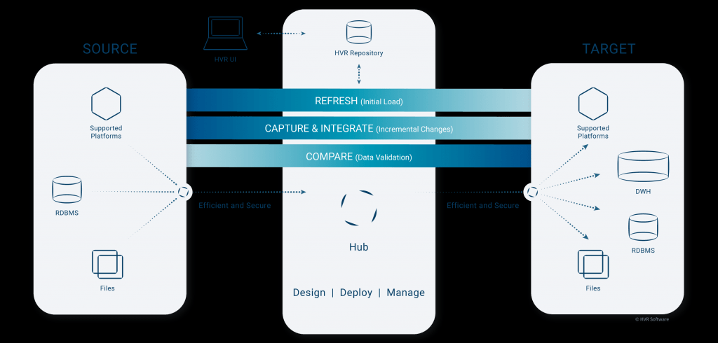
Architektura programu HVR

Slide 7
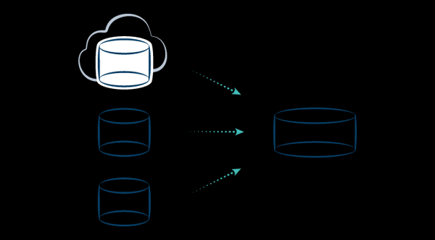
Model integracji danych z wielu źródeł

Slide 8
Bibliografia
https://www.hvr-software.com
https://pl.wikipedia.org
https://www.apache.org

